Slide 1
ОПОСЕРЕДКОВАНІ ДЕДУКТИВНІ УМОВИВОДИ 1. Загальна характеристика дедуктивних умовиводів
Опосередкованими (висновковими) знаннями називаються знання, які ми виводимо з наявних, раніше здобутих знань.
Дедуктивним (від латинського слова dеduсtіо – виведення) називається умовивід, у якому висновок про окремий предмет класу робиться на підставі класу в цілому
У дедуктивному умовиводі думка рухається від загального до окремого, одиничного, тому дедукцію визначають звичайно як умовивід від загального до часткового.
Дедукція є логічним засобом пізнання конкретного, одиничного на основі знання загального.
Дедукція дає висновки достовірні.

Slide 2
2. Простий категоричний силогізм. Його визначення і склад
Категоричним силогізмом називається такий дедуктивний умовивід, у якому обидва засновки є категоричними судженнями.
Категоричний силогізм складається із трьох суджень: двох засновків і висновку.
У категоричному силогізмі розрізняють три терміни: менший, більший і середній.

Slide 3
Термін, який займає місце суб'єкта у висновку, називається меншим терміном. Менший термін позначається літерою S.
Термін, котрий займає місце предиката у висновку, називається більшим терміном. Позначається він літерою Р.
Більший і менший терміни називаються крайніми термінами.
Середнім терміном називається поняття, яке входить до обох засновків і відсутнє у висновку. Позначається середній термін літерою М.
Структуру наведеного силогізму можна записати так:

Slide 4
Засновок, у якому наявний більший термін Р, називається більшим засновком.
Засновок, у котрому наявний менший термін S, називається меншим засновком.
Більшим засновком категоричного силогізму є звичайне загальне положення або правило, а меншим – судження про конкретний предмет. Поширюючи загальне положення на частковий випадок, ми здобуваємо нове знання про нього – висновок.

Slide 5
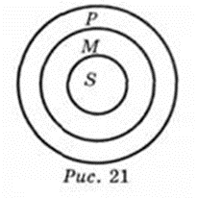
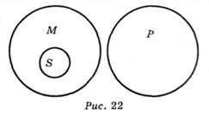
3. Аксіома силогізму
Аксіома силогізму – це положення, яке обґрунтовує правомірність висновку із засновків категоричного силогізму. Вона має два такі формулювання:
1. Все, що стверджується (або заперечується) про клас предметів, може стверджувати (або заперечувати) про кожен предмет даного класу.
2. Ознака ознаки речі є ознака самої речі; те, що суперечить ознаці речі, суперечить самій речі.

Slide 6
4. Загальні правила категоричного силогізму
У кожному силогізмі має бути тільки три терміни – не більше й не менше.
Середній термін має бути розподіленим хоча б у одному із засновків.
відношення може бути таким, коли S, входячи в М, повністю виключається із обсягу Р (рис. 23).
відношення між S і Р може бути і таким, коли М повністю включається до Р (рис. 24).
відношення між S і Р може бути й таким, як відтворено на рис. 25.
Очевидно, при нерозподіленості середнього терміна із засновків можна вивести не один, а кілька висновків. Отже, істинного висновку здобути не можна.
3. Термін, не розподілений у засновку, не може бути розподіленим у висновку.
4. Із двох заперечних висновків не можна зробити ніякого висновку.
5. Якщо один засновок заперечний, то й висновок має бути заперечним.
6. Із двох часткових засновків не можна зробити ніякого висновку. Це правило випливає з інших перелічених нами правил.
7. Якщо один із засновків частковий, то й висновок має бути частковим.

Slide 7
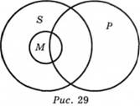

Slide 8
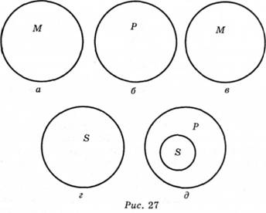
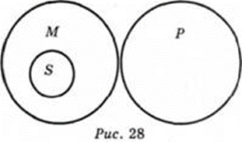

Slide 9
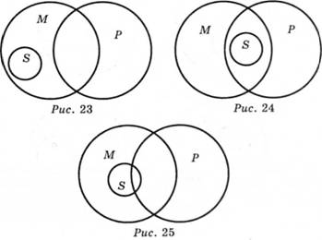
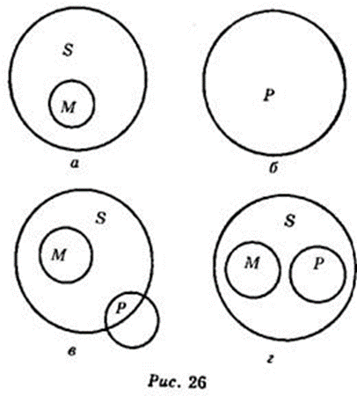

Slide 10
5. Фігури і модуси категоричного силогізму
Фігурами силогізму називаються форми силогізму, що відрізняються одна від одної розташуванням середнього терміна в засновках. Існує чотири фігури силогізму.
У першій фігурі середній термін займає місце суб'єкта у більшому засновку і предиката – в меншому. Схема першої фігури:
М–Р
S–M
S–Р.
У другій фігурі середній термін займає місце предиката в обох засновках. Схема другої фігури:
Р–М
S–M
S–Р.
У третій фігурі середній термін займає місце суб'єкта в обох засновках. Схема третьої фігури:

Slide 11
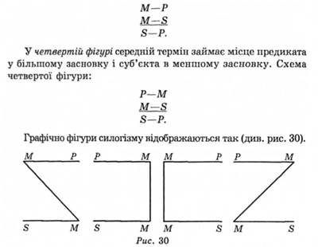
У третій фігурі середній термін займає місце суб'єкта в обох засновках. Схема третьої фігури:

Slide 12
модуси силогізму
Кожна фігура силогізму мас свої певні модуси (від латинського modus, що означає "спосіб", "вид").
Модусами силогізму називаються різновиди фігур, які відрізняються одна від одної кількістю і якістю суджень, котрі складають їх засновки й висновок.
Модуси категоричного силогізму позначаються трьома заголовними літерами тих суджень, із яких побудовано силогізм. Якщо більший і менший засновки і висновок є судженнями загальноствердними, то цей модус позначається так: AAA. Літери означають більший засновок, менший засновок і висновок.

